Slide 1
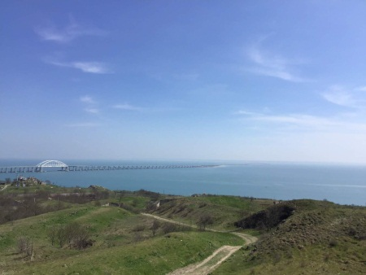
РАЗРАБОТКА ЭКСКУРСИИ ДЛЯ УВЛЕКАТЕЛЬНОГО ПУТЕШЕСТВИЯ В КРЫМ НА АВТОБУСЕ
г. Саратов, Ленинский район
МОУ «СОШ № 52»
Руководитель учитель начальных классов Кузнецова Н.Н.

Slide 2
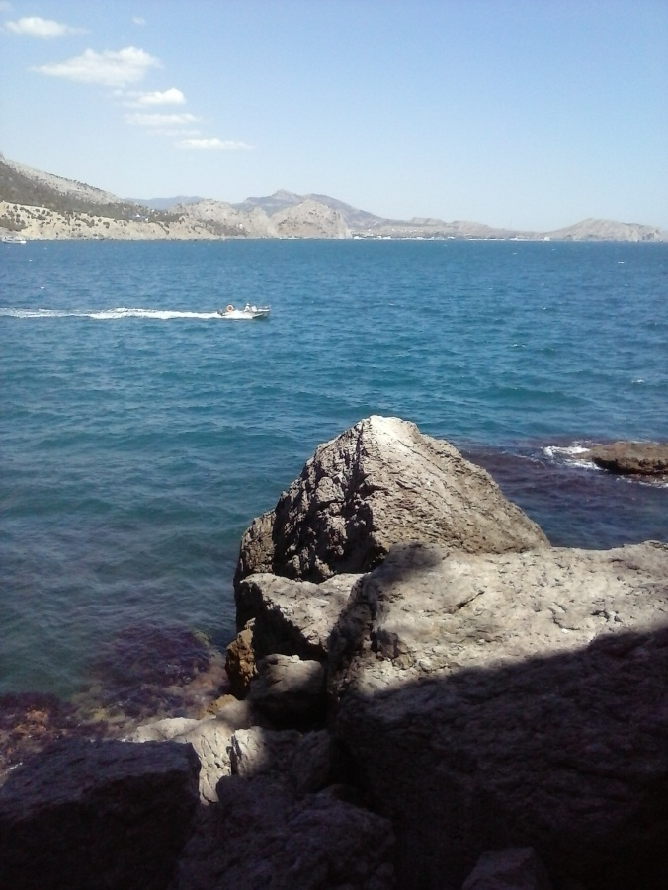
Содержание
Задачи
Цель работы
Маршрут
Выводы

Slide 3
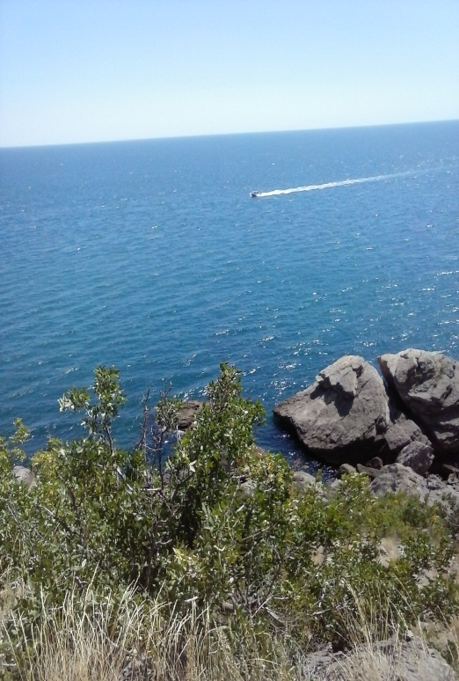
Цель экскурсии: создание условий для развития интереса к истории Крыма. Задачи: - пополнение знаний учащихся об истории Крыма. - показать культурные центры и достопримечательности полуострова - изучение прошлого, настоящего и будущего своей страны
Техническое обеспечение мероприятия:
Автобус дальнего следования для перевозки детей
Экскурсовод на весь маршрут
План маршрута (экскурсия 6 дней):
Сбор участников. Посадка в автобус. Отправление.
Крымский мост. Береговое. Феодосия
Генуэзские крепости
Севастополь
Судак
Саратов

Slide 4
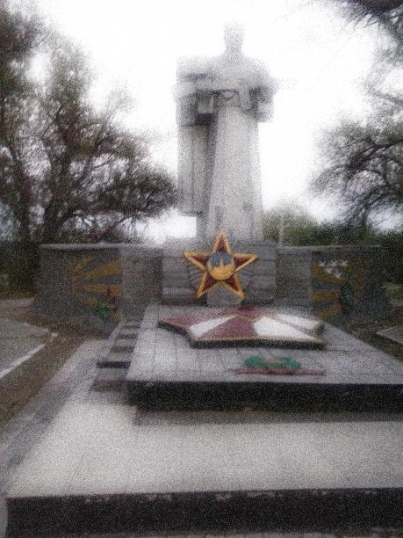
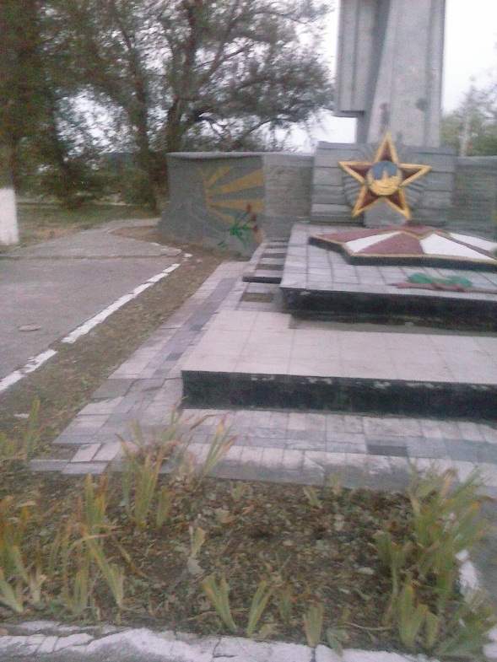
1 день путешествия
Отправление из города Саратова.
Остановка каждые 3 часа
2 день путешествия
Пересечение Крымского моста
Посещение посёлка Береговое
Купание в море
Знакомство с памятными местами
Обед
Посещение Дельфинария
Ужин
Переезд в г. Феодосия

Slide 5
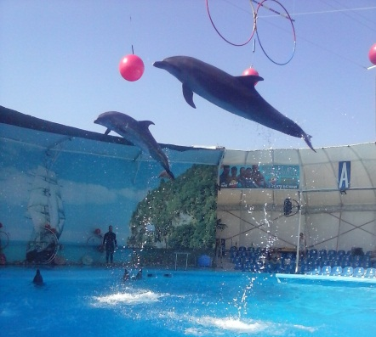
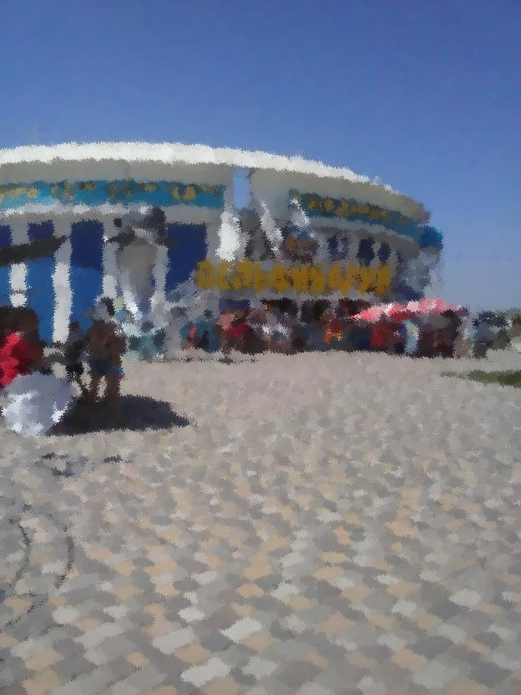
Феодосийский дельфинарий входит в международную сеть культурно-оздоровительных комплексов

Slide 6
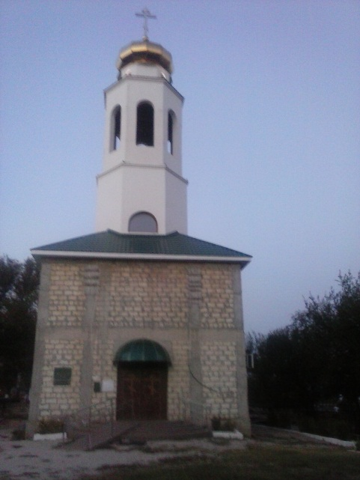
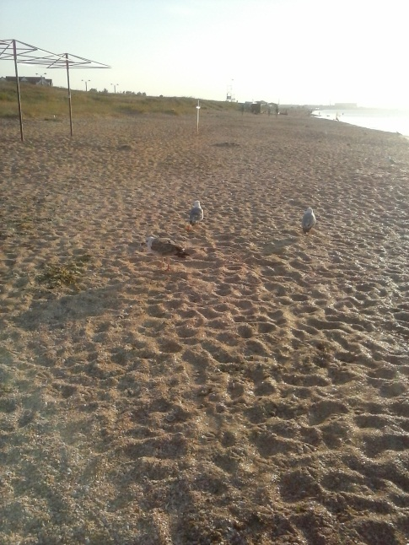
3 день путешествия
- Завтрак
Купание в море
Посещение
достопримечательностей г. Феодосии

Slide 7
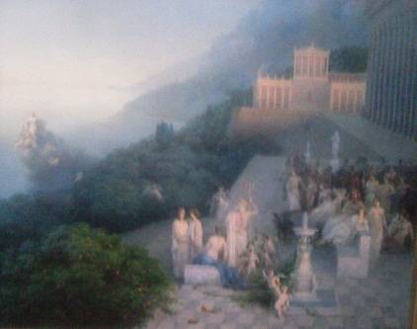
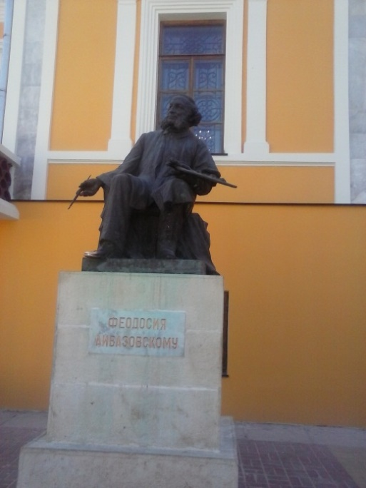
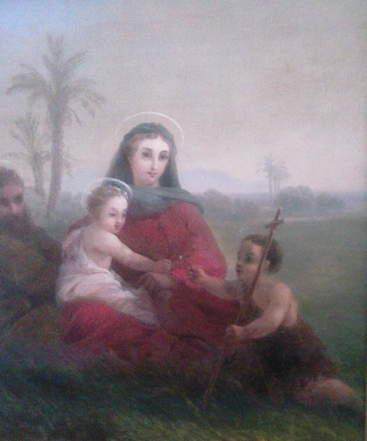
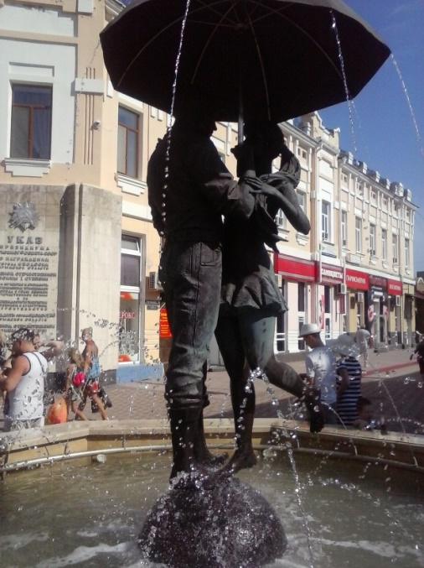
Посещение картинной галереи Айвазовского
Посещение музея Грина
Музей сказок, романтика морских путешествий.
Образ музея в виде парусного корабля.
Прогулка по набережной
Отправление

Slide 8
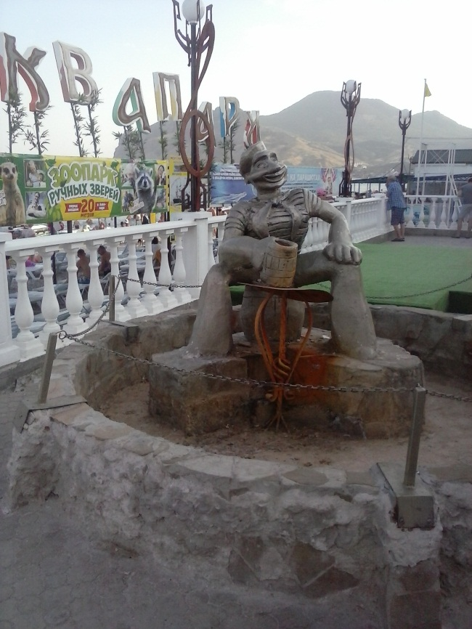
4 день путешествия
Завтрак
Переезд в г. Судак
Посещение Генуэзской крепости

Slide 9
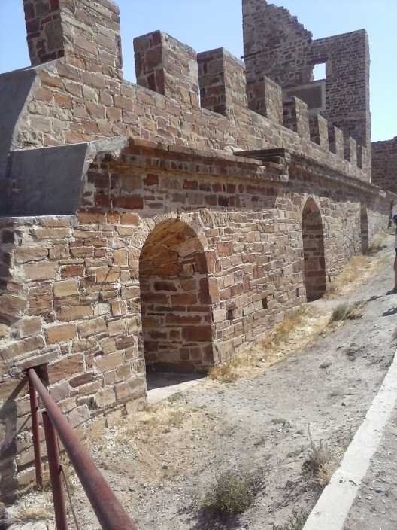
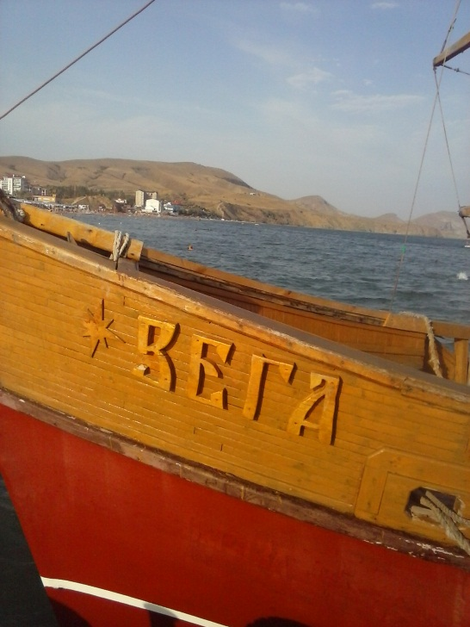
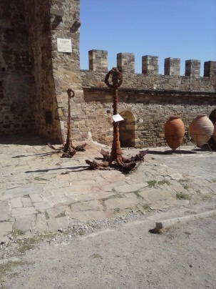
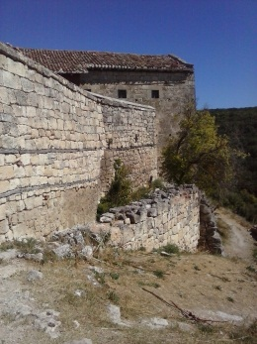
Генуэзская крепость – средневековое укрепление. Имеет статус культурно-исторического заповедника.

Slide 10
Перезд в Ханский дворец в Бахчисарае.
Обзорная экскурсия по дворцу
Ханский дворец – это комплекс зданий, покрытых черепицей.
За дворцом есть место захоронения ханов и воинов.

Slide 11
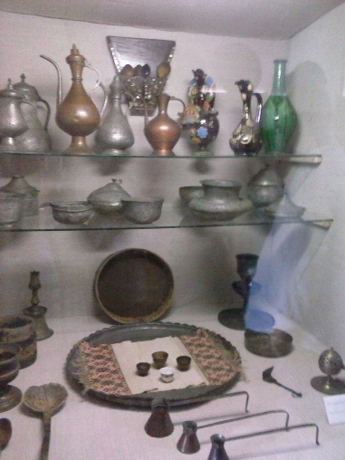
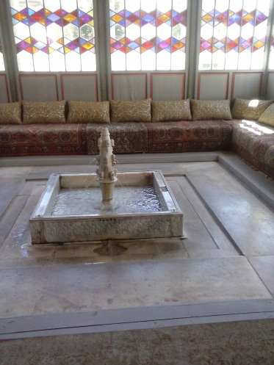
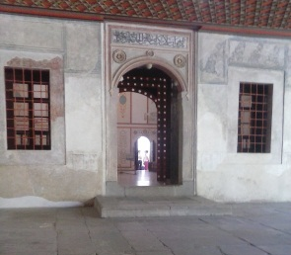
Необычно внутреннее убранство дворцовых помещений.
Всё это было восстановлено в наше время.

Slide 12
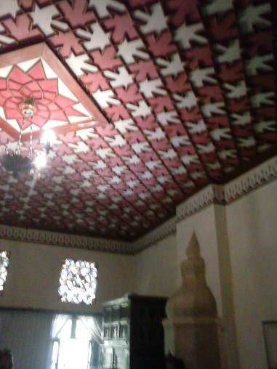
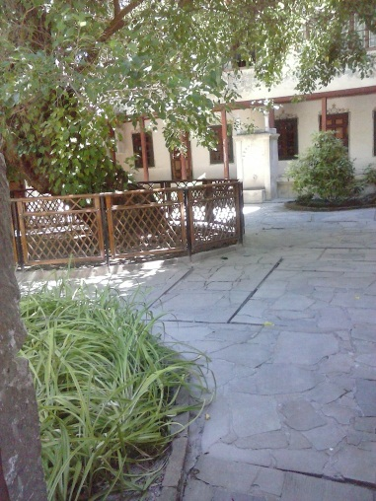
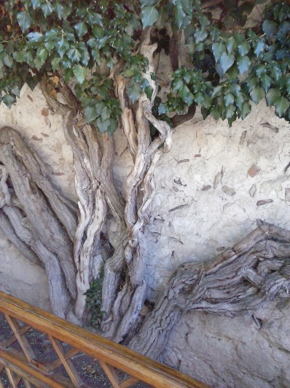

Slide 13
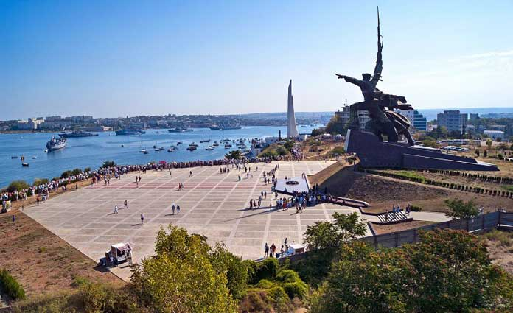
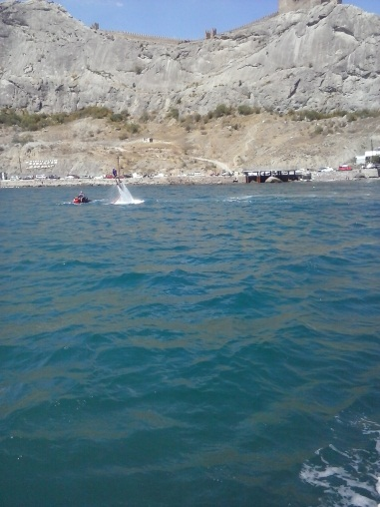
5 день путешествия
Переезд в г. Севастополь
Обзорная экскурсия

Slide 14
6 день
Отправление в г. Саратов

Slide 15
Вывод
Путешествия по Крымскому полуострову оставят много положительных эмоций. Этот солнечный край, морская вода, целебный воздух, хвойные леса благотворно влияют на организм. А посетив исторические места Крыма, захочется снова вернуться сюда. Движение – это жизнь!

Slide 16
Спасибо за внимание!!!

